Slide 1
施設案内（食堂）
施設案内（食堂）

Slide 2
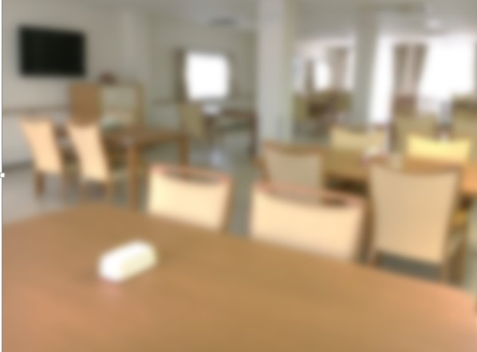
施設案内（食堂）
食堂・喫茶「〇〇〇〇」
場所：〇〇〇〇〇
営業時間
月曜日～金曜日 | 午前8時～午後8時
休業日 | 年末年始
画像を貼り付けてください

